Slide 1

PROCESAMIENTO DE DATOS HIDROMETEOROLÓGICOS CON R
Fiorela Castillón / Lorena Dueñas

Slide 2
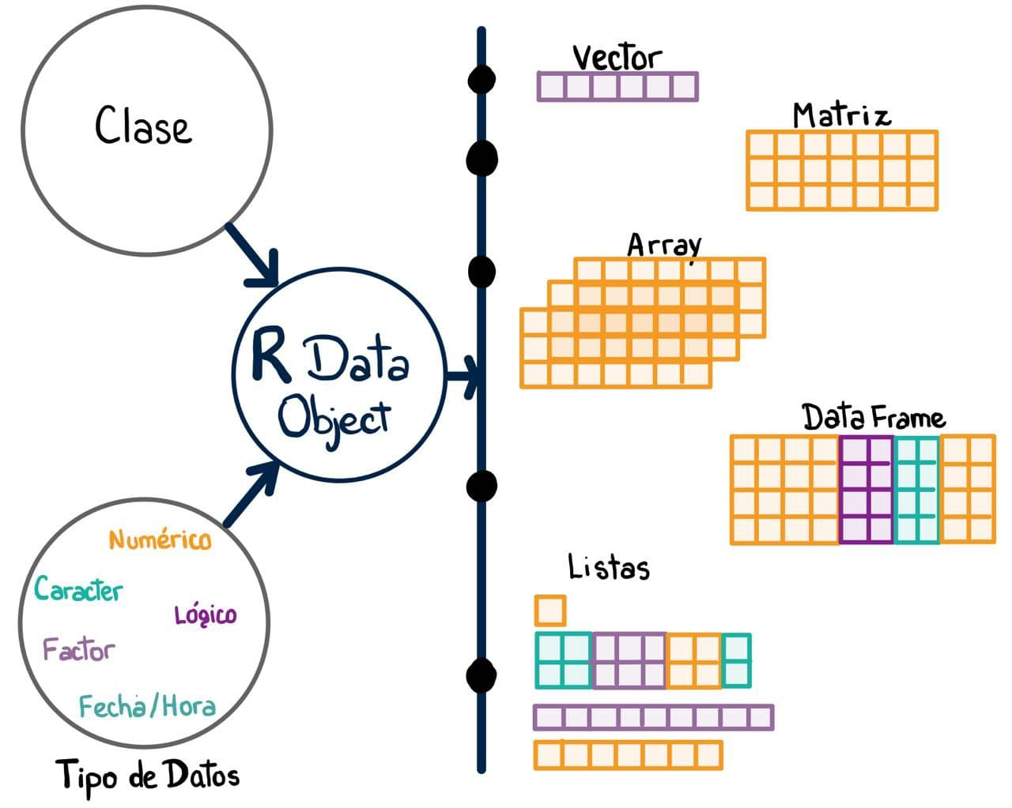
Estructura de Datos

Slide 3
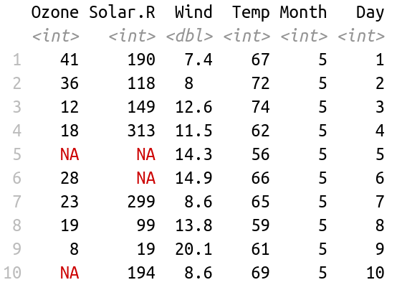
Seleccionar la variable “Day” df[,6] df$Day df[“Day”]
Seleccionar fila 3 columna 1
df[3,1]
Seleccionar las filas de la 4 a la 5 y las columnas 4 a 5.
df[4:5,4:5]
Seleccionar todas las columnas de la fila 8 a la fila 9
df[8:9,]

Slide 4



Colección de paquetes de R, empleados para la manipulación de datos, análisis, visualización y comunicación.
install.packages(‘tidyverse’)
library(‘tidyverse’)
Más detalles sobre cada paquete: https://www.tidyverse.org/packages/ o https://tidyverse.tidyverse.org/

Slide 5
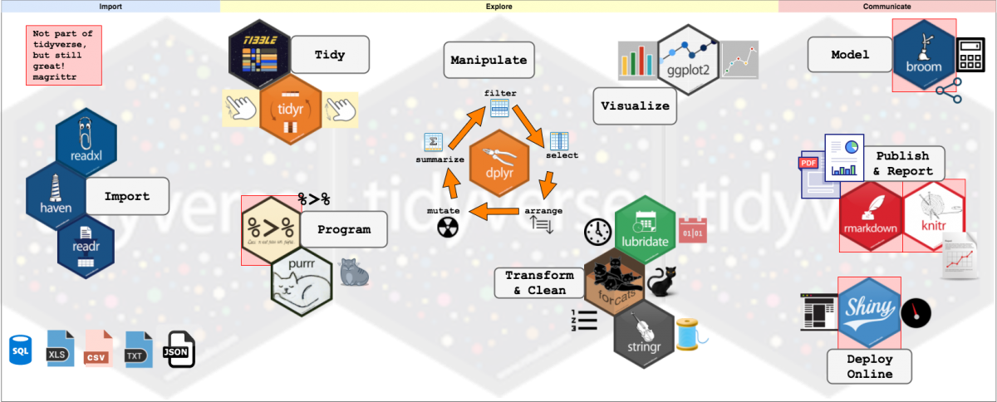
Imagen de Getting Started with tidyverse in R – storybench

Slide 6
¿Cuál es la diferencia entre
un tibble y un Dataframe?
Probemos con los datasets precargados
“iris” (base) y “storms” (dplyr)
La manera en la que se muestra la información
Al seleccionar, [] devuelve un tibble mientras que [[]] y $ devuelven un vector
Un tibble no convierte por defecto los “strings” en “factores”
Notes:
Alisson Horst's Github: https://github.com/allisonhorst/stats-illustrations

Slide 7
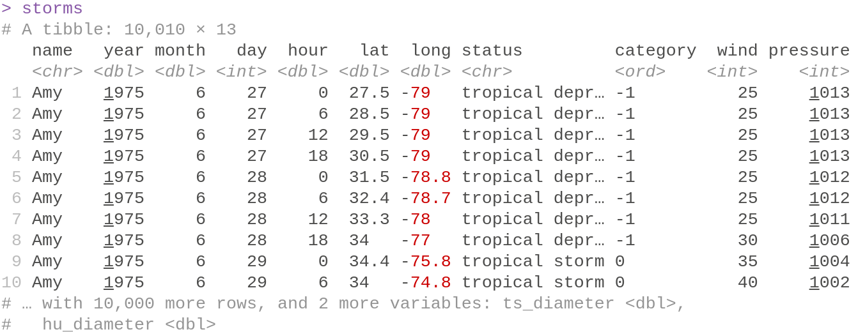
Tipos de Columna
Muestra las 10 primeras filas
Las columnas que no encajan no se muestran, pero si te mencionan sus nombres
Notes:
Alisson Horst's Github: https://github.com/allisonhorst/stats-illustrations

Slide 8
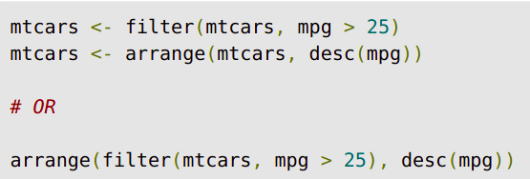
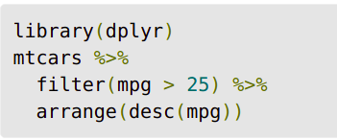
Ctrl + shift + m } Atajo para el operador pipe
Alt + - } Atajo para asignación “<-”
¿Qué es el operador pipe (%>%)?
Es una función que viene con el paquete magrittr y dplyr, que nos permite pasar el resultado de una función como argumento de otra en secuencia.
Este operador permite la legibilidad, la eficiencia y la simplicidad del código sobretodo cuando se trabajan con funciones anidadas.
Notes:
Alisson Horst's Github: https://github.com/allisonhorst/stats-illustrations

Slide 9
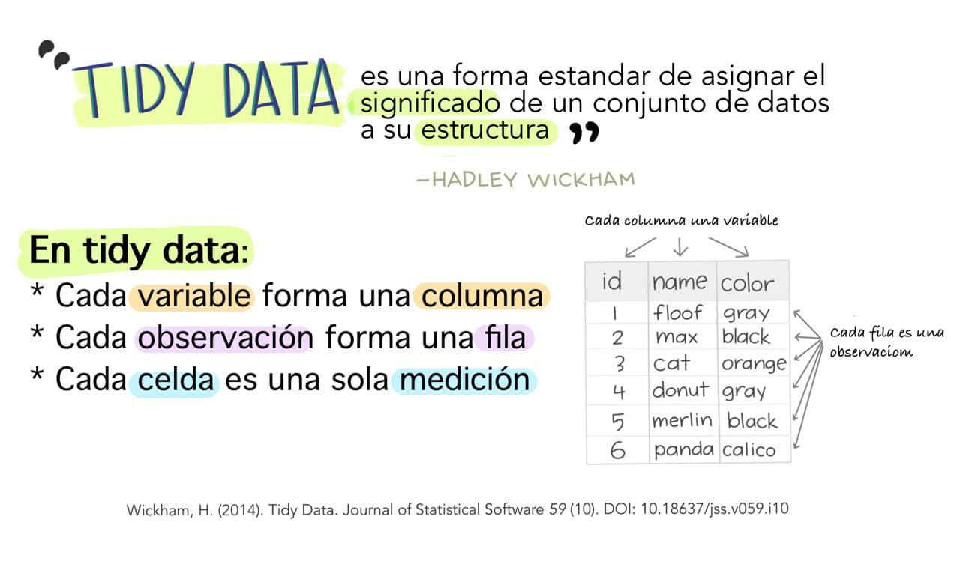
Fuente: Alisson Horst
Imagen: Alisson Horst
Notes:
Alisson Horst's Github: https://github.com/allisonhorst/stats-illustrations

Slide 10
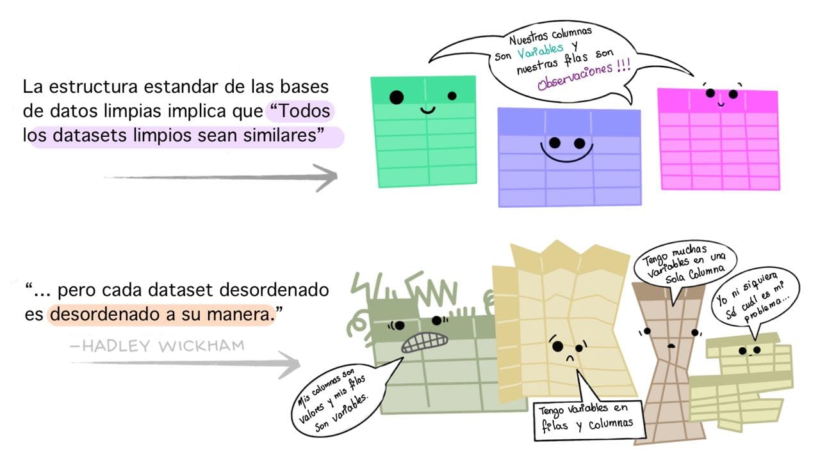
Fuente: Alisson Horst
Imagen: Alisson Horst
Notes:
Alisson Horst's Github: https://github.com/allisonhorst/stats-illustrations

Slide 11
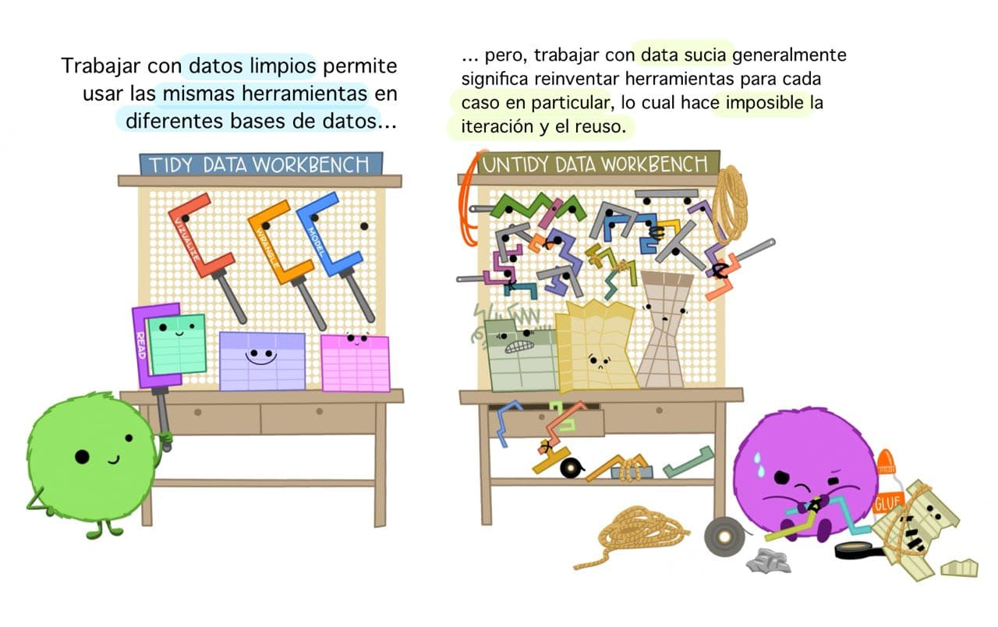
Fuente: Alisson Horst
Imagen: Alisson Horst
Notes:
Alisson Horst's Github: https://github.com/allisonhorst/stats-illustrations

Slide 12


Fuente: Alisson Horst
Imagen: Alisson Horst
Notes:
Alisson Horst's Github: https://github.com/allisonhorst/stats-illustrations

Slide 13

Fuente: Alisson Horst
Imagen: Alisson Horst
Notes:
Alisson Horst's Github: https://github.com/allisonhorst/stats-illustrations

Slide 14



cheatsheets/data-import.pdf at main · rstudio/cheatsheets · GitHub

Slide 15
read_*(file, col_names = TRUE, col_types = NULL, col_select = NULL, id = NULL, na = c("", "NA"), skip = 0, n_max = Inf, guess_max = min(1000, n_max), show_col_types = should_show_types(), skip_empty_rows = TRUE, … )
* delim, csv, csv2, tsv, table, fwf
read_excel(path, sheet = NULL, range = NULL, col_names = TRUE, col_types = NULL, na = "", skip = 0, n_max = Inf, guess_max = min(1000, n_max), …)
* excel, xls, xlsx
range_read(ss, sheet = NULL, range = NULL, col_names = TRUE, col_types = NULL,
na = "", skip = 0, n_max = Inf, guess_max = min(1000, n_max))
read_sheet(ss, sheet = NULL, range = NULL, col_names = TRUE, col_types = NULL, na = "", skip = 0, n_max = Inf, guess_max = min(1000, n_max))
Notes:
Alisson Horst's Github: https://github.com/allisonhorst/stats-illustrations

Slide 16
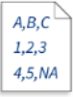
A | B | C
1 | 2 | 3
4 | 5 | NA
Lee archivos sin encabezado
read_csv(“file.csv”,col_names=FALSE)
x | y | z
A | B | C
1 | 2 | 3
4 | 5 | NA
Dándole un encabezado al archivo
read_csv(“file.csv”,col_names=c(“x”,”y”,”z”))
Saltar líneas de un archivo
read_csv(“file.csv”,skip = 1)
1 | 2 | 3
4 | 5 | NA
A | B | C
NA | 2 | 3
4 | 5 | NA
Definir los valores faltantes
read_csv(“file.csv”,na = c(“1”))
A | C
1 | 3
4 | NA
Seleccionando las columnas a importar
read_csv(“file.csv”,col_select=c(“A”,”C”))
Notes:
Alisson Horst's Github: https://github.com/allisonhorst/stats-illustrations

Slide 17
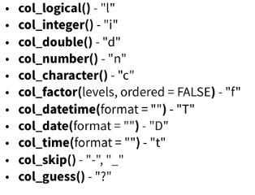
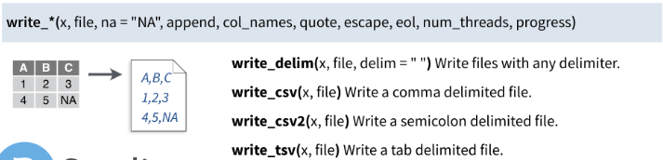
TIPOS DE COLUMNAS
Ejemplo:
read_csv(“file.csv”,col_type=”_?ilc”)
Saltar, adivinar, entero, lógico, caracter
Exportar
datos
Notes:
Alisson Horst's Github: https://github.com/allisonhorst/stats-illustrations

Slide 18


Slide 19
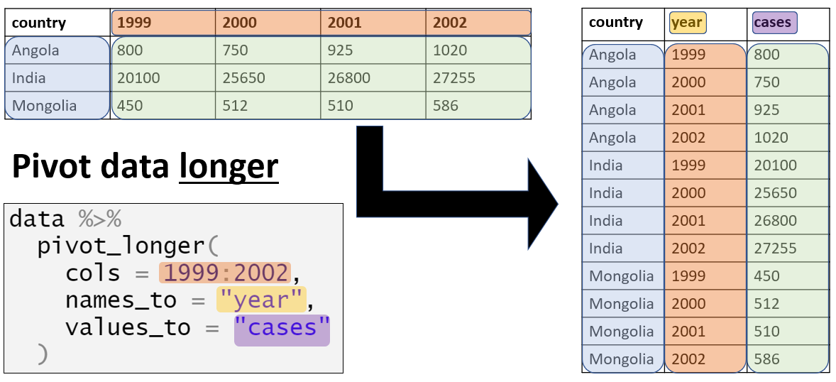
Fuente: The Epidemiologist R Handbook
Notes:
Alisson Horst's Github: https://github.com/allisonhorst/stats-illustrations

Slide 20
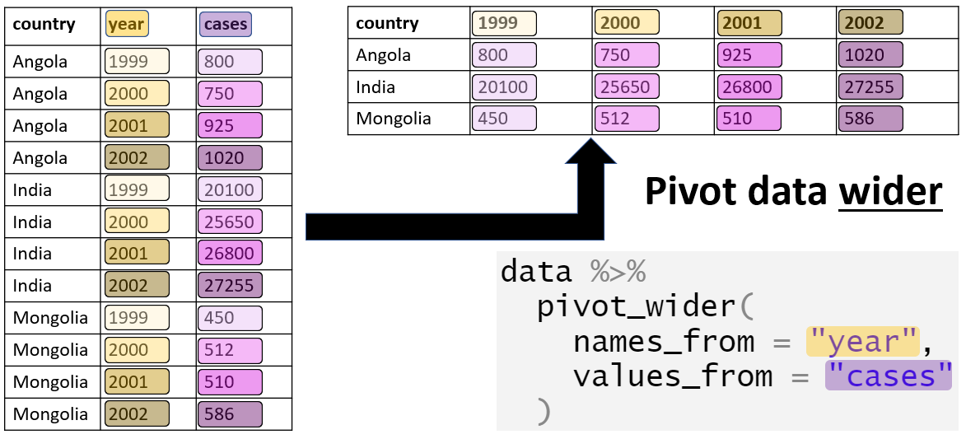
Fuente: The Epidemiologist R Handbook
Notes:
Alisson Horst's Github: https://github.com/allisonhorst/stats-illustrations

Slide 21
Nombre | Fecha
Maria | 1990/12/06
Jhon | 1995/5/19
Pedro | 1993/6/28
Melissa | 1998/1/12
separate(col=Fecha,sep= “/”,into=c(“Year”, “Mes”, “Dia”))
Nombre | Year | Mes | Dia
Maria | 1990 | 12 | 6
Jhon | 1995 | 5 | 19
Pedro | 1993 | 6 | 28
Melissa | 1998 | 1 | 12
unite(Year,Mes,Dia,col=”Fecha”,sep=”/”)
Notes:
Alisson Horst's Github: https://github.com/allisonhorst/stats-illustrations

Slide 22


Slide 23
filter()
Mantiene las filas que satisfacen una condición
Mantiene las filas de “df”
solo si:
la estación es verano
y
la lluvia menor a 10
df %>% filter(estacion == “Verano” & rain < 10)
ID | estacion | rain
B1 | Primavera | 0
B1 | Primavera | 2
B1 | Verano | 6
B1 | Invierno | 7
B1 | Verano | 13
B2 | Verano | 3
B2 | Invierno | 12
ID | estacion | rain
B1 | Verano | 6
B2 | Verano | 3
Notes:
Alisson Horst's Github: https://github.com/allisonhorst/stats-illustrations

Slide 24
select()
selecciona las columnas por sus nombres
Mantiene las columnas
ID
y rain
df %>% select(ID,rain)
df %>% select(-estacion)
ID | estacion | rain
B1 | Primavera | 0
B1 | Primavera | 2
B1 | Verano | 6
B1 | Invierno | 7
B1 | Verano | 13
B2 | Verano | 3
B2 | Invierno | 12
ID | rain
B1 | 0
B1 | 2
B1 | 6
B1 | 7
B1 | 13
B2 | 3
B2 | 12
Notes:
Alisson Horst's Github: https://github.com/allisonhorst/stats-illustrations

Slide 25
mutate()
agrega columnas manteniendo las ya existentes
cuyos valores son la decima parte de “rain”
crea una nueva columna
de nombre pp
df %>% mutate(pp=rain/10)
ID | estacion | rain | pp
B1 | Primavera | 0 | 0
B1 | Primavera | 2 | 0.2
B1 | Verano | 6 | 0.6
B1 | Invierno | 7 | 0.7
B1 | Verano | 13 | 1.3
B2 | Verano | 3 | 0.3
B2 | Invierno | 12 | 1.2
ID | estacion | rain
B1 | Primavera | 0
B1 | Primavera | 2
B1 | Verano | 6
B1 | Invierno | 7
B1 | Verano | 13
B2 | Verano | 3
B2 | Invierno | 12
Notes:
Alisson Horst's Github: https://github.com/allisonhorst/stats-illustrations

Slide 26
group_by() + summarise()
agrupa los datos en filas del mismo valor de “estacion”
obtiene el promedio de “rain” por cada grupo de “estacion”
df %>% group_by(estacion) %>% summarise(rain_avg=mean(rain))
ID | estacion | rain
B1 | Primavera | 0
B1 | Primavera | 2
B1 | Verano | 6
B1 | Invierno | 7
B1 | Verano | 13
B2 | Verano | 3
B2 | Invierno | 12
ID | estacion | rain
B1 | Invierno | 7
B2 | Invierno | 12
B1 | Primavera | 0
B1 | Primavera | 2
B1 | Verano | 6
B1 | Verano | 13
B2 | Verano | 3
estacion | rain_avg
Invierno | 9.5
Primavera | 1
Verano | 7.3
Notes:
Alisson Horst's Github: https://github.com/allisonhorst/stats-illustrations

Slide 27
arrange()
Ordena las filas por los valores de una columna en específico (por defecto de manera ascendente)
ordena de manera ascendente en base a la columna rain
ordena de manera descendente en base a la columna rain
df %>% arrange(rain)
df %>% arrange(desc(rain))
ID | estacion | rain
B1 | Primavera | 0
B1 | Primavera | 2
B1 | Verano | 6
B1 | Invierno | 7
B1 | Verano | 13
B2 | Verano | 3
B2 | Invierno | 12
ID | estacion | rain
B1 | Primavera | 0
B1 | Primavera | 2
B2 | Verano | 3
B1 | Verano | 6
B1 | Invierno | 7
B2 | Invierno | 12
B1 | Verano | 13
ID | estacion | rain
B1 | Verano | 13
B2 | Invierno | 12
B1 | Invierno | 7
B1 | Verano | 6
B2 | Verano | 3
B1 | Primavera | 2
B1 | Primavera | 0
Notes:
Alisson Horst's Github: https://github.com/allisonhorst/stats-illustrations

Slide 28


We’re using ggplot
What data we want to use in our graph
What type of graph we’re creating
Paquete gráfico basado en ‘the gramar of graphics’.
install.packages(‘ggplot2’)
library(‘ggplot2’)
2 First steps | ggplot2 (ggplot2-book.org)
https://github.com/rstudio/cheatsheets/blob/main/data-visualization-2.1.pdf
Create Elegant Data Visualisations Using the Grammar of Graphics • ggplot2 (tidyverse.org)

Slide 29
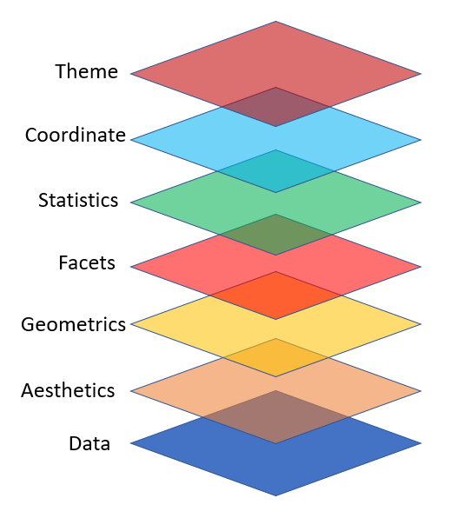
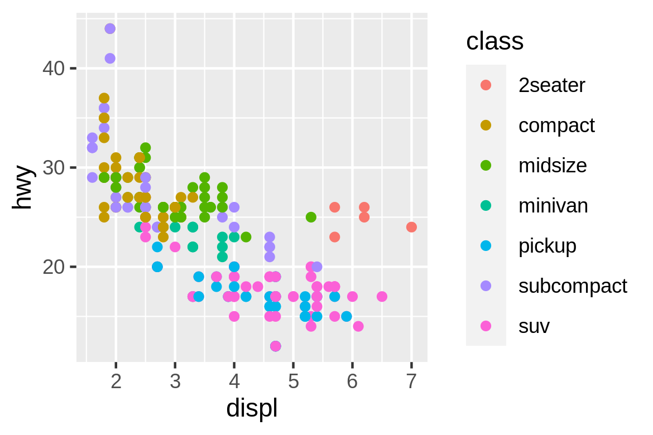
ggplot(mpg, aes(displ, hwy, colour = class)) + geom_point()

Slide 30

“Un buen estilo de codificación es como la puntuación correcta: puede arreglárselas sin ella, pero seguroquehacealgomásfácildeleer.”
- La guía de estilo tidyverse

